Slide 1

Gestion d’un projet technique – SEL3C
Signature électronique de contrat de crédit à la consommation

Slide 2
Sommaire
Présentation de l’entreprise
Mes missions
Contexte
Buts
Objectifs
La méthode CAgile
Analyses
Planning prévisionnel
Les risques
Les coûts
Planning réel
Résultat
Bilan du projet
Conclusion

Slide 3
Présentation de l’entreprise

Slide 4

Présentation de l’entreprise
Filiale informatique
Siège situé à Paris
~ 1300 salariés
Comportement SSII

Slide 5
Présentation de l’entreprise
Groupe Crédit Agricole
Banques & Assurances
Fonctions transverses
Répond aux besoins informatiques des caisses régionales
Quelques chiffres…
GESTION D’UN PROJET TECHNIQUE – SEL3C
Notes:
CASA = Crédit Agricole S.A Représente tous salariés et les caisses régionales
Groupe crédit Agricole = Ensemble des filiales du groupe
C.R = banques régionales coopératives assurant la fonction commerciale, bancaire, financière et logistique. Chaque caisse régionale est indépendantes.

Slide 6
Présentation de l’entreprise

Slide 7
Mes missions

Slide 8
Mes missions
Court terme :
Développement
Support
Moyen terme :
Evolutions d’outils existants
Pilotage et suivi de projet

Slide 9
Contexte

Slide 10

Contexte
1 Crédit à la consommation sur 2 souscrit à la concurrence
Les contrats sont signés au format papier
La signature électronique + dématérialisation sont des leviers de développement
Les contrats concernés sont les contrats de crédit à la consommation
Les canaux concernés sont : Vente directe, vente à distance (Plate-forme téléphonique, Agence)
SEL3C = Signature ELectronique de Contrats de Crédit à la Consommation

Slide 11
Buts

Slide 12

Buts
Reconquérir la clientèle
Permettre au client de signer électroniquement un contrat de crédit à la consommation dans la banque à accès multiple (BAM) et ce, peu importe le canal de souscription (Téléphone, Agence, Sites…)
Faciliter le travail du conseiller via des échanges dématérialisés
A terme cela permettra d’ouvrir d’autres filières crédits et d’élaborer un processus de souscription 100% en ligne

Slide 13
Objectifs

Slide 14

Objectifs
Planifier les tâches
Budgéter un projet (en jours/homme)
Répondre au besoin via une solution technique
Répartir les tâches selon les ressources disponibles
Comprendre les méthodes utilisées par l’entreprise
Comprendre le déroulement entier d’un projet au sein de celle-ci
Diriger/manager une équipe
Prioriser des exigences selon leurs risques
Comprendre les enjeux/stratégie d’entreprise

Slide 15
La méthode CAgile

Slide 16
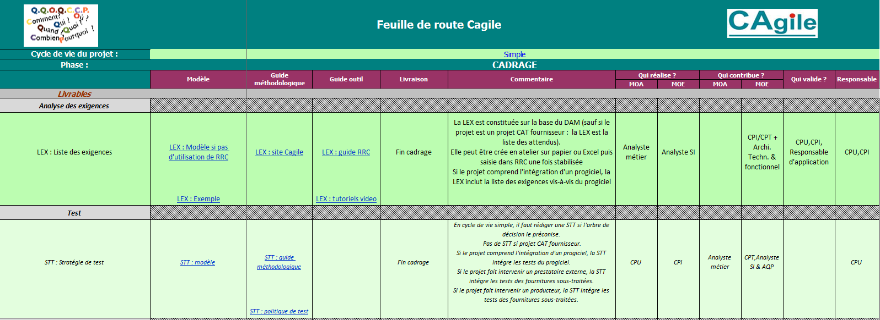
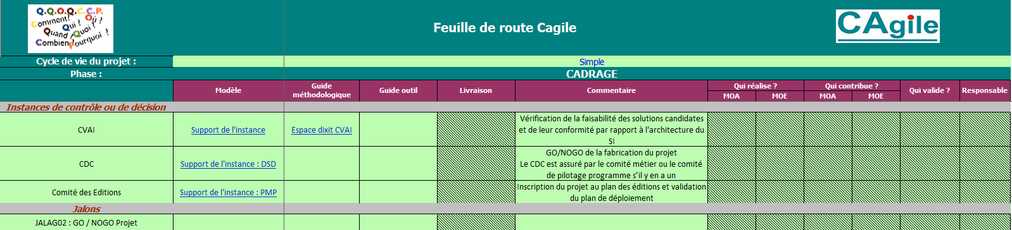
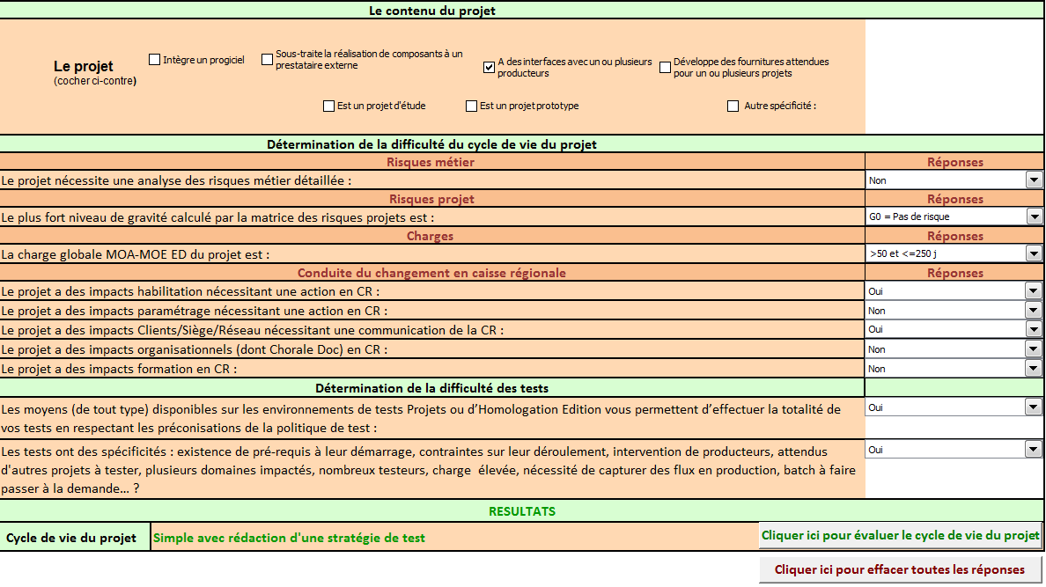
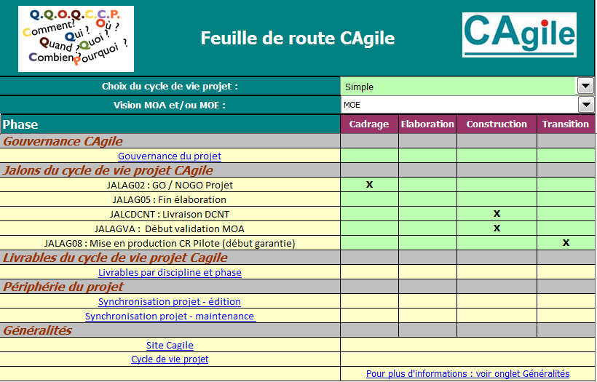
La méthode CAgile
Méthode AGILE appliquée au Crédit Agricole
Première phase = Arbre de décision
Permet de définir le type de projet (Simple ou Normal)
Etablir la liste des livrables à fournir et qui doit les fournir
Découpée en 3 phases : Cadrage, Construction , Transition (Projet simple)

Slide 17
Analyses

Slide 18

Analyses
Réunion pour déterminer toutes les exigences notamment :
Cas d’utilisation
Exigences fonctionnelles
Exigences non fonctionnelles
Capacité Technique
Les personnes présentent pour cette réunion étaient :
Valérie ROUSSEAUX (Experte de la méthode CAgile)
Guillaume ANDRIOT (Ingénieur d’études)
Marc VANDERSIPPE (Responsable des ressources)
Christophe GERARD (Chef de projet Informatique)

Slide 19

Analyses
Cela nous a permis d’identifier :
5 capacités technique
3 cas d’utilisation
4 exigences fonctionnelles
6 exigences non fonctionnelles
Chaque exigence a été valorisée lors d’une réunion de chiffrage dédiée à cela…
Pour nous faciliter la tâche nous avons une matrice d’estimation
GESTION D’UN PROJET TECHNIQUE – SEL3C

Slide 20
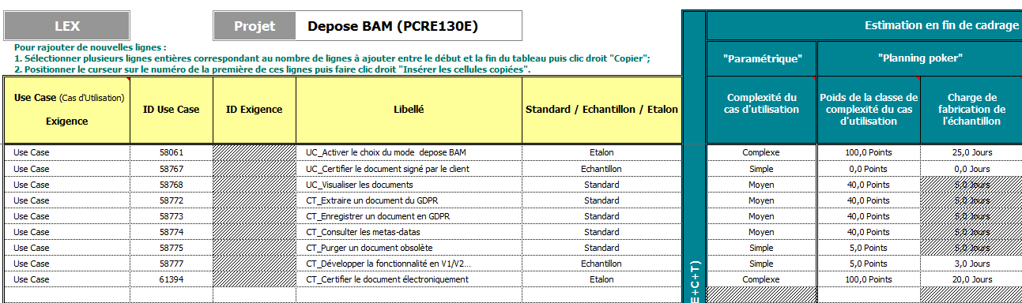
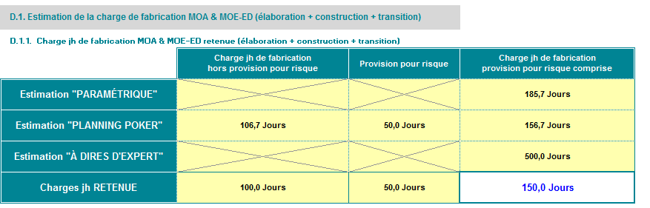
Analyses
3 façon d’estimer la charge de travail pour une exigence :
Paramétrique
Planning poker
A dire d’expert
Permet d’avoir une idée précise du temps qu’il faut pour une exigence

Slide 21
Analyses
Cas d’utilisation | Exigences fonctionnelles liées | Exigences non fonctionnelles liées
Activer le choix de dépose BAM | Notifier vers la messagerie sécurisée du client | Aucune
Certifier le document papier signé | Mettre en GED le document signé | Aucune
Visualiser les documents | Visualiser les documents contractuels/précontractuels | Aucune

Slide 22
Analyses
Capacité Technique | Exigences fonctionnelles liées | Exigences non fonctionnelles liées
Extraire un document du GDPR | Aucune | Extraire un document du GDPR
Enregistrer un document en GDPR | Aucune | Enregistrer un document en GDPR Stocker les métadonnées associées
Consulter les métadonnées | Aucune | Récupérer les métadonnées
Développer la fonctionnalité en V1/V2 | Aucune | Compatibilité V1/V2
Purger un document obsolète | Aucune | Récupérer les métadonnées Supprimer un document
Certifier le document électronique | Aucune | Aucune

Slide 23
Analyses
Choix de la solution à implémenter
Etudes de solutions candidates -> 3 solutions possibles :
Swift (Open Stack)
Little S3 (API Google)
Solution propriétaire
Libellé solution | Infrastructure | Développement interne/externe | Coût | Licence
Swift | Aucune infrastructure supplémentaire | Interne | Aucun coût d’infrastructure (Coût par GB de stockage) | Open Source
Little S3 | + 2 Serveurs + Modifications | Interne | Léger | Open Source
Solution propriétaire | + 3 Serveurs + Modifications | Interne | Moyen | Solution propriétaire
GESTION D’UN PROJET TECHNIQUE – SEL3C

Slide 24
Analyses
% de couvertures des exigences fonctionnelles majeures | Swift | Little S3 | Solution propriétaire
Notifier vers la messagerie sécurisée du client | 100% | 100% | 100%
Visualiser les documents précontractuels | 100% | 100% | 100%
Visualiser les documents contractuels | 100% | 100% | 100%
Moyenne de couverture de l’ensemble des exigences majeures | 100% | 100% | 100%
GESTION D’UN PROJET TECHNIQUE – SEL3C

Slide 25
Analyses
% de couvertures des exigences non fonctionnelles majeures | Swift | Little S3 | Solution propriétaire
Enregistrer un document en GDPR | 100% | 100% | 100%
Stocker les métadonnées | 0% | 0% | 100%
Supprimer un document | 100% | 100% | 100%
Moyenne de couverture de l’ensemble des exigences non fonctionnelles majeures | 75% | 75% | 100%
GESTION D’UN PROJET TECHNIQUE – SEL3C

Slide 26
Analyses
Choix de la solution :
Établi lors du comité de validation d’infrastructure (CVAI)
Étude du dossier de solutions candidates
Argumentaire sur chaque solution proposée
Décision commune avec les architectes S.I , techniques et fonctionnels
Solution retenue : Propriétaire
Volonté de l’entreprise
Confidentialité des données (Utilisation de l’existant)
2 autres solutions moins coûteuses sur le court terme mais obligeant à stocker les documents sur des serveurs Google ou Amazon
GESTION D’UN PROJET TECHNIQUE – SEL3C

Slide 27
Planning prévisionnel

Slide 28
Planning prévisionnel
Suite aux données dans la matrice d’estimation
Lotissement de la solution -> 3 itérations :
Itération 1 (15 jours) :
Activer le choix de dépose BAM (2*15j)
Equipe de 2 personnes à plein temps sur cette itération
Itération 2 (15 jours) :
Fin Activer le choix de dépose BAM (4j)
Enregistrer le document en GDPR (14j)
Visualiser les documents (12j)
Equipe de 2 personne à plein temps sur cette itération
Itération 3 (6 jours):
Fin visualiser les documents (2j)
Développer la fonctionnalité en V1/V2 (2j)
Consulter les métadonnées (2j)
Equipe de 2 personne à plein temps sur cette itération

Slide 29
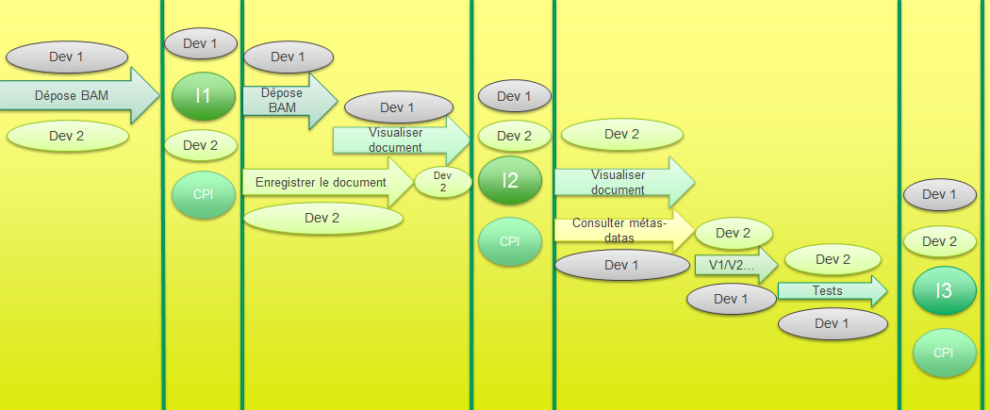
Planning prévisionnel
Départ 08/07/2015
Fin 11/09/2015
Fin itération 1 : 30/07/2015
Fin itération 2 : 21/08/2015
Fin itération 3 : 11/09/2015

Slide 30
Les risques

Slide 31
Les risques (Grille d’impacts)
Niveaux d’impact | Financier | Juridique | Commercial | Image | Social | Organisationnel
1 Faible ou inexistant | Perte financière faible | Sanction judiciaire sans conséquences | Diffusion ou accès illicite à des informations | Remise en cause ponctuelle de l’image | Litige ponctuel avec un salarié | Faibles nuisances, internes
2 Sensible | Perte financière significative mais modérée | Sanction judiciaire avec conséquences | Litige avec un ou plusieurs clients importants | Remise en cause durable de l’image | Préjudice important | Non atteinte d’objectifs sur des plans importants
3 Critique | Perte financière très significative | Sanction judiciaire grave | Préjudice très grave à des tiers | Remise en cause de l’image du groupe à travers l’entité | Conséquences sociales importantes | Remise en cause de plan stratégique
4 Stratégique | Perte financière inacceptable | Sanction judiciaire au plus haut niveau de responsabilité | Remise en cause des intérêts supérieurs de l’entité | Perte de confiance durable et profonde auprès des agences | Déclenchement de mouvement sociaux | Arrêt du processus décisionnel de l’entité

Slide 32
Les risques (Grille de classification DICT)
Niveaux de gravité | Disponibilité | Intégrité | Confidentialité | Traçabilité
0 Inexistant |  |  | Public
1 Faible | Blocage ou retardement de la production | Correction avec gêne organisationnelle | Pas de préjudice significatif | Utilisation d’éléments de traçabilité
2 Sensible | Blocage de la production sur flux sensible | Perte financière non négligeable + Correction | Préjudice modéré | Problème de traçabilité, impossible de corriger incident
3 Critique | Blocage de la production sur flux critique | Correction difficile sur des gros montant | Préjudice significatif groupe CASA | Contraintes contractuelles
4 Stratégique | Blocage de la production sur flux stratégique | Propagation des conséquences à l’extérieur | Informations relevant du secret, préjudice majeur | Absence, perte ou falsification inacceptable
GESTION D’UN PROJET TECHNIQUE – SEL3C

Slide 33
Les risques
Nom du risque | Niveau de gravité | Impact financier | Impact juridique | Impact commercial | Impact de l’image | Impact social | Impact organisationnel
Disponibilité | 1 | 1 | 2 | 2 | 1 | 1 | 2
Intégrité | 2 | 2 | 2 | 2 | 1 | 1 | 1
Confidentialité | 3 | 1 | 3 | 2 | 3 | 1 | 1
Traçabilité | 2 | 1 | 2 | 2 | 1 | 1 | 1

Slide 34
Les risques
Chaque risque contient sa justification :
Confidentialité
Risques Images/Juridiques forts
Confidentialité des données du client fournies au médias
Secret bancaire
Et sa mesure :
Respecter les procédures et processus lié à la confidentialité dans les CR

Slide 35
Les coûts

Slide 36
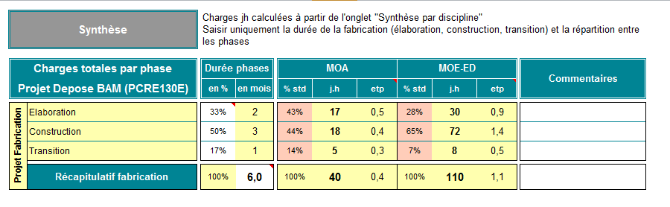
Les coûts
Suite aux données dans la matrice d’estimation et aux données dans le dossier de solution candidates :
Types de coûts | Swift | Little S3 | Solution propriétaire
Humains | 72 j/h | 72 j/h | 72 j/h
Mise en place | ~ 3 000€ | 5 180€ | 14 944€

Slide 37
Planning réel

Slide 38
Planning réel
Départ 08/07/2015
Fin 18/09/2015
Fin itération 1 : 30/07/2015
Fin itération 2 : 21/08/2015
Fin itération 3 : 18/09/2015

Slide 39
Résultat

Slide 40



Résultat
Mise en place de web Service (REST):
POST => Dépose
PUT => Modification
GET => Récupération
DELETE => Suppression
Gestionnaire de documents
Serveur Application
SGBD
Notes:
Web Service
Programme informatique de la famille des technologies web permettant la communication et l’échange de données entre applications.
Ensemble de fonctionnalités exposé sur internet ou intranet.
PROTOCOLE REST :
Representational state transfer -> Protocole d’appel de web service.
GDPR = Schéma

Slide 41

Résultat
Finalité :
Signer un contrat de crédit à la consommation en ligne

Slide 42
Bilan du projet

Slide 43
Bilan du projet
Peu d’écart de délais (Semaine creuse dû au manque de disponibilité)
Brique technique qui commence à être utilisée partout (Stockage temporaire)
Difficulté au niveau des ressources
Demande au Responsable d’unité pour obtenir de la disponibilité des ressources
Projet en production
Utilisé dans les caisses régionales

Slide 44
Conclusion

Slide 45
Conclusion
Objectifs atteints
Niveau humain
Compétences techniques
Eléments de formation appliqués dans le cadre professionnel
Construction de planning prévisionnel
Suivi de projet
Volonté de poursuite d’études vers Manager de Systèmes d’Informations
Poste de chef de projet informatique à moyen terme
et directeur informatique à long terme
Notes:
PRECISER QUE J AI COMPRIS LA STRATEGIE D ENTREPRISE

Slide 46
Merci à tous pour votre attention

